Slide 1

Entwicklung eines Multiagentensystems
zur kooperativen Erkundung
einer 2D-Simulationsumgebung
Gerrit-Maximilian Söffker, Marco Mehlmann, Michael Vojer, Dominik Schindele, Markus Schober, Stefan Harnisch

Slide 2






Projektanalyse – Folie 2
Projektaufbau
1) Einführung & Idee
2) Theorie
PROJEKT
6) Ausblick
3) Technische Umsetzung
5) Ergebnisse
4) Simulation

Slide 3
Projektanalyse – Folie 10
Einführung ins Thema
Automatische Kartierung unbekannter Gebiete – eine Herausforderung für die Robotik
Relevante Anwendungsgebiete:
Weltraumerkundung: Kartierung fremder Planeten
Katastrophenhilfe: Erkundung von Katastrophengebieten zur Lageerfassung
Dynamische Umgebungen: Navigation in sich ständig verändernden Szenarien
Multi-Agenten-Systeme (MAS) bieten vielversprechende Lösungen
Autonome Agenten arbeiten:
Selbstständig
Kommunizieren ohne zentrale Steuerung
Verbessern Effizienz
Robustheit
Zeitersparnis
Schlüsselparameter sind:
Wegfindungs-Algorithmen
Anzahl der Agenten
Sensortechnik
Erste Laborergebnisse zeigen signifikante Fortschritte und einen Ausblick auf zukünftige Entwicklungen
1

Slide 4
Projektanalyse – Folie 10
Einführung ins Thema
Was ist ein MAS? – Definition
Ein Multi-Agent-System ist ein System aus mehreren selbstständig handelnden Einheiten (Agenten) welche mittels Kommunikation ein gegebenes individual- oder kollektiv Problem in einer geteilten Umgebung lösen.
Vorteile
Gesteigerte Robustheit bei Ausfall einzelner Agenten
Einfache Skalierbarkeit durch flexibles Hinzufügen von Agenten
Ziel der Projektarbeit: Entwicklung eines Multiagentensystems zur kooperativen Erkundung
einer 2D-Simulationsumgebung
2

Slide 5
Projektanalyse – Folie 6
Explorations-Algorithmen im Überblick
Effizienz der Kartierung abhängig vom Explorations-Algorithmus
Zwei grundlegend verschiedene Implementierungen:
Random
Walk
Frontier
Based
Exploration
Einfacher nicht-informierter Ansatz
Informierter, zielgerichteter Ansatz
3

Slide 6
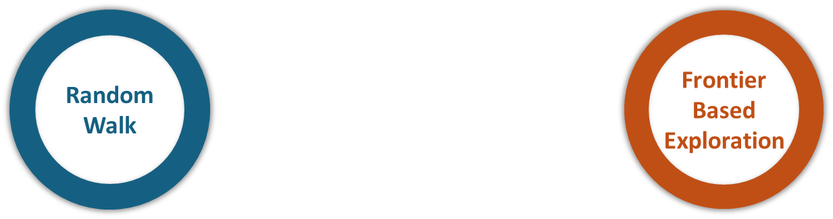
Projektanalyse – Folie 6
Explorations-Algorithmen im Überblick
Vorgehen
Agent bewegt sich zufällig bis:
Hindernis
Zeitlimit
Ändert dann zufällig seine Richtung
Vorgehen
Umgebung in drei Bereiche unterteilt:
Bekanntes Gebiet
Unbekanntes Gebiet
Frontiers
Gezielte Bewegung zu Frontiers zur effizienten Erkundung
Intelligenz
Agent berücksichtigt nicht, ob:
Bereich bereits bekannt
schon befahren wurde
Intelligenz
Strategische Zielauswahl
Kommunikation
Routenfindung
Auswahl-Kriterium
Basis-Referenz zum Messen von Effizienzgewinn
Auswahl-Kriterium
Etablierter und fundamentaler Ansatz
Weniger komplex als neuere Verfahren
4
Notes:
Die Grenzen zwischen bekanntem und unbekanntem Gebiet
+ einfach
- ineffizient und ohne Zielorientierung

Slide 7
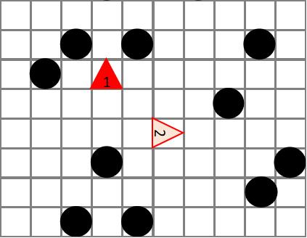
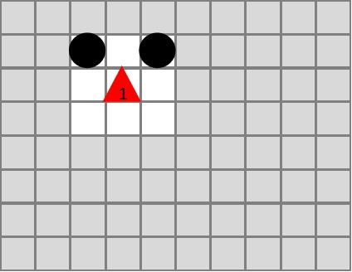
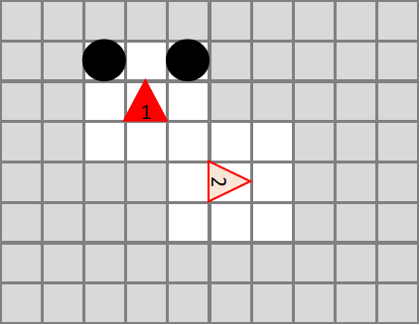
Projektanalyse – Folie 6
FBE – Der Erkundungszyklus
Karten-Update: Agent nimmt Umgebung wahr und aktualisiert lokale Karte
Grenzen-Update: Neue Frontiers werden identifiziert
Grenzen-Auswahl: Frontiers werden bewertet, "bestes" Ziel wird ausgewählt
Routenauswahl: Agent plant Route zum Ziel (A*-Algorithmus)
Bewegung: Agent bewegt sich in Richtung des Ziels
Globales Grid
Lokales Gedächtnis
Geteiltes Gedächtnis
5

Slide 8
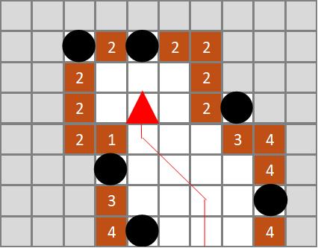


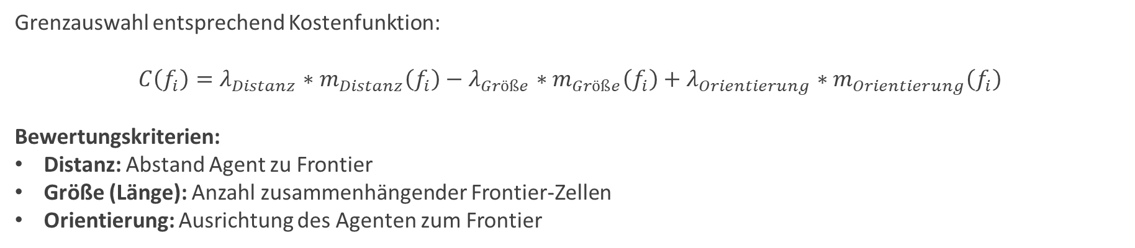
Projektanalyse – Folie 6
FBE – Die Grenzauswahl
Grenzauswahl entsprechend Kostenfunktion:
$$C\left(f_{i}\right)=λ_{Distanz}∗m_{Distanz}\left(f_{i}\right)−λ_{Größe}∗m_{Größe}\left(f_{i}\right)+λ_{Orientierung}∗m_{Orientierung}\left(f_{i}\right)$$
Bewertungskriterien:
Distanz: Abstand Agent zu Frontier
Größe (Länge): Anzahl zusammenhängender Frontier-Zellen
Orientierung: Ausrichtung des Agenten zum Frontier
Distanz
Größe
Orientierung
6
Notes:
Bewertungskriterien:
Distanz: Näher gelegene Grenzen werden bevorzugt, da sie weniger Ressourcen für die Anfahrt benötigen
Größe (Länge): Längere Grenzen deuten auf größere unbekannte Areale hin und werden daher priorisiert
Orientierung: Grenzen in Bewegungsrichtung des Agenten sind vorteilhaft, da keine Zeit für eine Neuausrichtung verloren geht

Slide 9
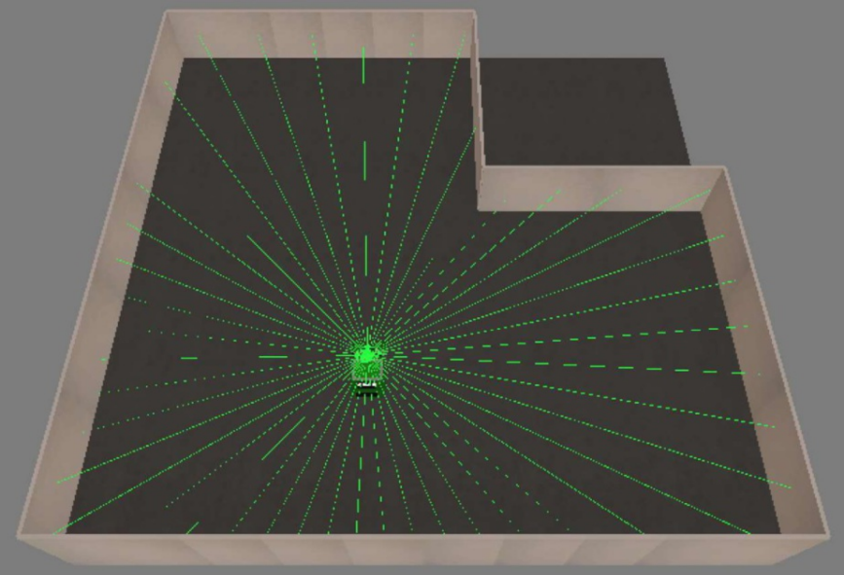
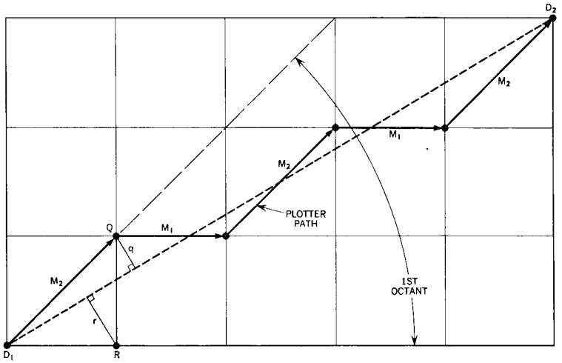
Projektanalyse – Folie 6
Umgebungswahrnehmung: Raycasting, Bresenham
Raycasting / LiDAR:
Simuliert Aussenden von "Strahlen", um Distanz zu Hindernissen zu messen
Bresenham-Algorithmus:
Approximierte Darstellung der "Strahlen" des Raycastings auf einem 2D-Grid
7
Notes:
Diese Kombination ermöglicht eine realitätsnahe Simulation der Sensorwahrnehmung.

Slide 10



Projektanalyse – Folie 6
Kommunikation: Publish-Subscribe
Publisher
Agent veröffentlicht neue Informationen zu Thema per Nachricht
Broker
Zentraler Vermittler leitet Nachricht entsprechend Abonnements weiter
Agenten können Abonnements abschließen
Subscriber
Subscriber
Agenten erhalten Nachrichten zu Thema
8
Notes:
Vorteile:
Die Agenten müssen sich nicht direkt kennen, was die Entkopplung und Skalierbarkeit fördert.
Zielgerichteter Nachrichtenfluss -> Effizient

Slide 11
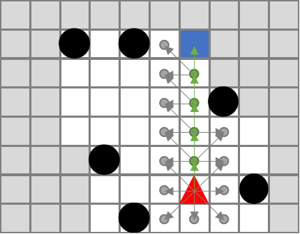
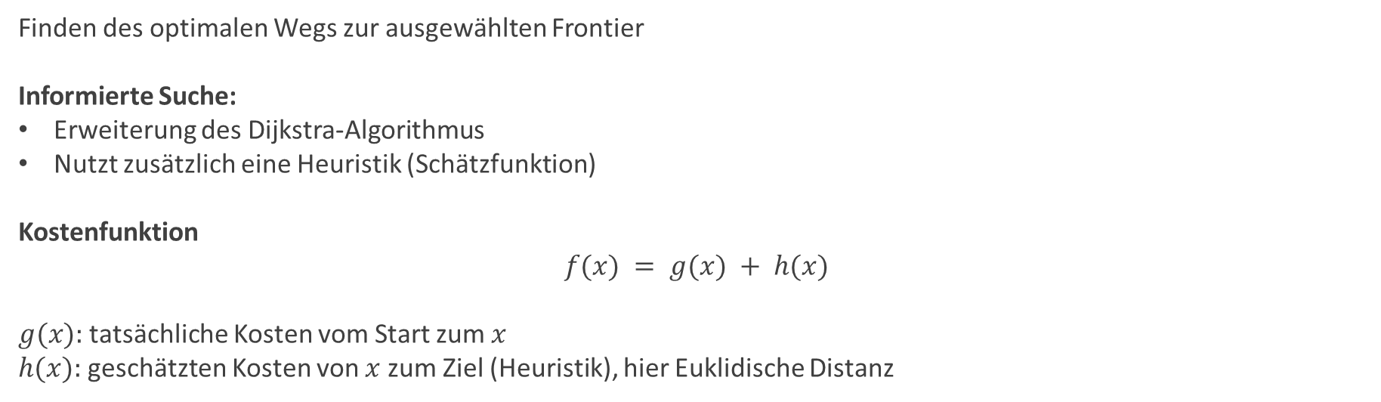
Projektanalyse – Folie 6
Pfadfindung: A*
Finden des optimalen Wegs zur ausgewählten Frontier
Informierte Suche:
Erweiterung des Dijkstra-Algorithmus
Nutzt zusätzlich eine Heuristik (Schätzfunktion)
Kostenfunktion
$f(x) = g(x) + h(x)$
$g(x):$tatsächliche Kosten vom Start zum $x$
$h(x):$geschätzten Kosten von $x$ zum Ziel (Heuristik), hier Euklidische Distanz
9
Notes:
Entweder nacheinander farblich hervorheben oder nicht so massive Objekte verwenden

Slide 12
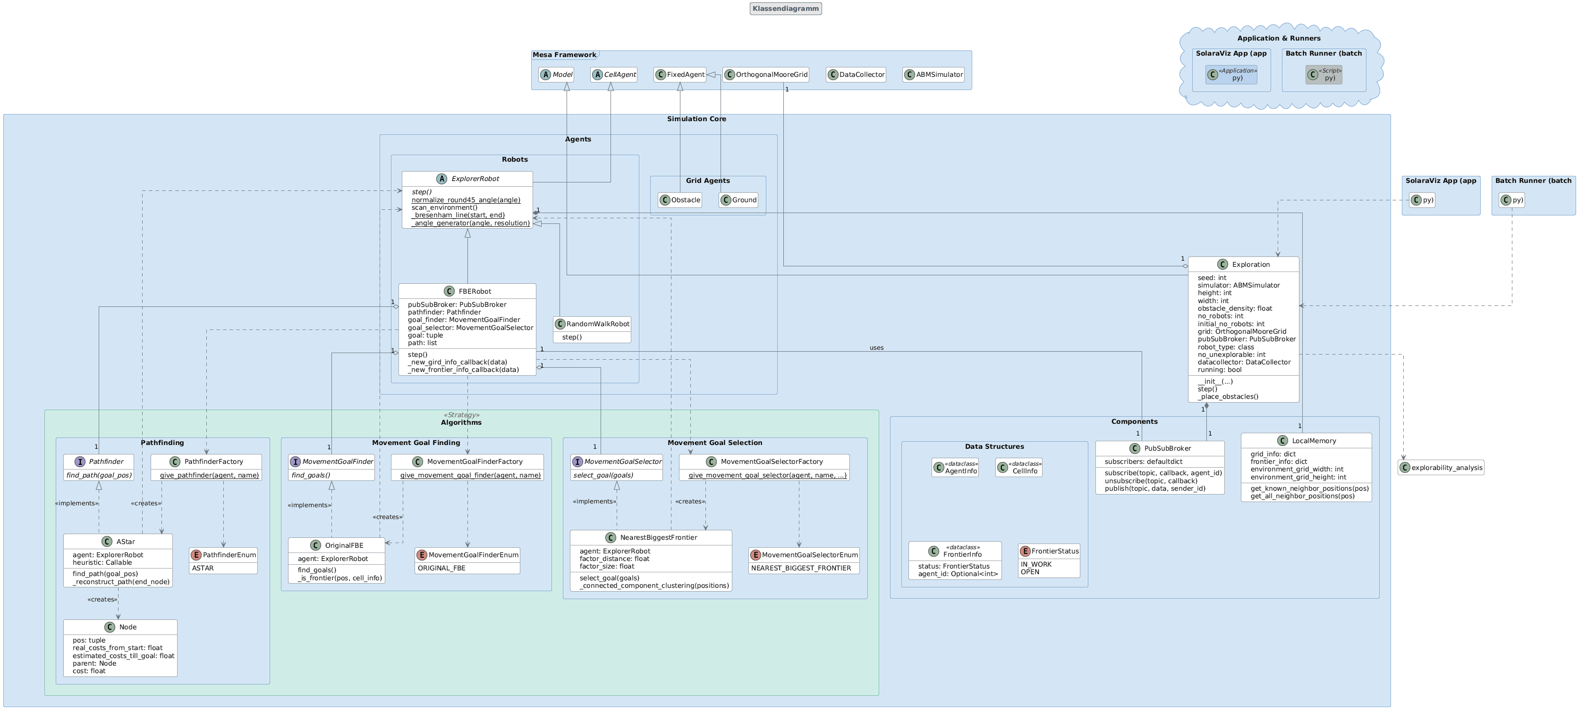
Projektanalyse – Folie 6
Architektur & Tech-Stack
10
Notes:
Programmiersprache: Python 3.13.3
Agent-based Modeling: Mesa Framework derzeit aktuellste Verison 3.2.0
Visualisierung: Solara Web-Framework derzeit aktuellste Verison 1.46.0
Datenanalyse & -darstellung: Seaborn

Slide 13
Projektanalyse – Folie 10
Rahmenbedingungen
Veränderliche Parameter
Anzahl Roboter
Kantenlänge Grid in Feldern
Roboter Algorithmen
Sichtweite in Feldern
Sichtfeld in Grad
Seed
Gewichtungsfaktor der Distanz des Roboters zu Grenze
Gewichtungsfaktor der Länge der Grenze
Randbedingungen
2D-Moore-Grid
Collision Boundary
Multigrid-Systems
Euklidische Distanz
Andere Agenten gelten als Hindernisse
Namenskonvention
Robot Type - Grid Größe - Anzahl der Roboter – Sichtweite des Roboters (Radius) – Sichtfeld in Grad (Angle) – Gewichtungsfaktor Frontiergröße
Bsp.: FBR – 100 – 9 – 1 – 180 – 0,1
Gewichtungsfaktor für die Distanz zum Frontier wird nicht gesondert erwähnt
11
Notes:
Robot Type - Grid Größe - Anzahl der Roboter – Sichtweite des Roboters (Radius) – Sichtfeld in Grad (Angle) – Gewichtungsfaktor Frontiergröße

Slide 14
Projektanalyse – Folie 10
Simulation
Simulation starten
12

Slide 15
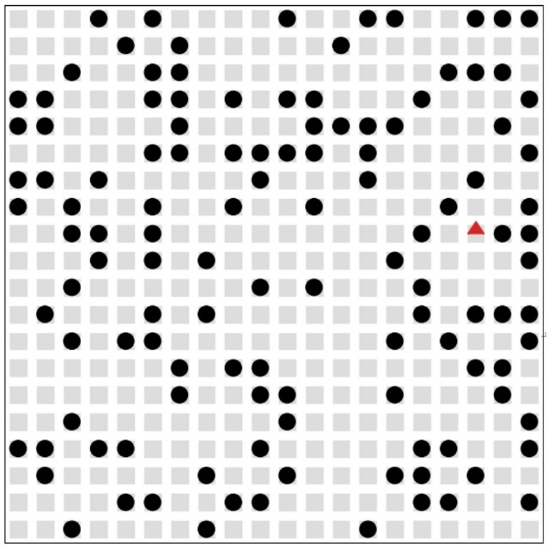
Projektanalyse – Folie 10
Ergebnis
Unterschiedliche Parameter für Frontier-Based
Länge Grenze
Distanz Grenze
Keinen signifikanten Unterschied
Wenige zusammenhängende Grenzen
Algorithmus Grenzen mit der Länge 1
13
Notes:
Robot Type - Grid Größe - Anzahl der Roboter – Sichtweite des Roboters (Radius) – Sichtfeld in Grad (Angle) – Gewichtungsfaktor Frontiergröße

Slide 16
Projektanalyse – Folie 10
Ergebnis
Durchschnittliche summierte aufgedeckte Felder in Prozent
Gesamtheit aller Tests aufgeteilt
Frontier-Based Roboter vs. Random Walk Roboter
Verbesserung von 19,1 %
Streuung -18,2 %
 | Min [%] | Durchschnitt [%] | Max [%]
FBR - ⌀ - ⌀ - ⌀ - ⌀ - ⌀ | 86,5 | 88,2 | 89,2
Streuung FBR | - 1,6 | 2,6 | 1,0
Rand - ⌀ - ⌀ - ⌀ - ⌀ - ⌀ | 49,2 | 59,9 | 67,4
Streuung Random | - 10,7 | 18,2 | 7,5
14
Notes:
Robot Type - Grid Größe - Anzahl der Roboter – Sichtweite des Roboters (Radius) – Sichtfeld in Grad (Angle) – Gewichtungsfaktor Frontiergröße

Slide 17
Projektanalyse – Folie 10
Ergebnis
*Details rechts
Differenz nur 2,66 % nach 1.000 Schritten
FBR nach 150 Schritten - 1.564 aufgedeckte Felder
Random nach 1.000 Schritten - 1.555 aufgedeckte Felder
Verbesserung von 19,1 %
Zeitersparnis von 567 %
15
Notes:
Robot Type - Grid Größe - Anzahl der Roboter – Sichtweite des Roboters (Radius) – Sichtfeld in Grad (Angle) – Gewichtungsfaktor Frontiergröße

Slide 18
Projektanalyse – Folie 10
Ergebnis
Durchschnittliche summierte aufgedeckte Felder in Prozent
Nach 1.000 Schritten
Frontier-Based Roboter vs. Random Walk Roboter
Random Walk nahezu Lineare Steigerung
10 % je zusätzlichem Roboter
FBR mehr als 6 Roboter keine Verbesserung
Bei großen Grids 5 % je zusätzlichem Roboter
16
Notes:
Robot Type - Grid Größe - Anzahl der Roboter – Sichtweite des Roboters (Radius) – Sichtfeld in Grad (Angle) – Gewichtungsfaktor Frontiergröße

Slide 19

Projektanalyse – Folie 10
Ergebnis
Neuaufdeckungen je Schritt
Verschiedene Sichtwinkel
Beginn mehr Felder unbekannt als bekannt
Dauer der Simulation kehrt sich dieses Prinzip um
Random Walk: Abfall bei einem 360 ° Sichtfelds
Bewegungsraum wird vergrößert
Bewegung nur im Sichtfeld
 | Unbekannt
 | Sichtfeld
 | Bekannt
 | Bewegung
90 Grad
360 Grad
17
Notes:
Robot Type - Grid Größe - Anzahl der Roboter – Sichtweite des Roboters (Radius) – Sichtfeld in Grad (Angle) – Gewichtungsfaktor Frontiergröße

Slide 20
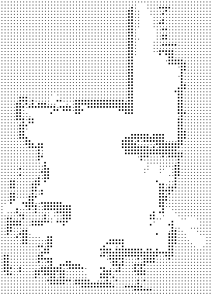
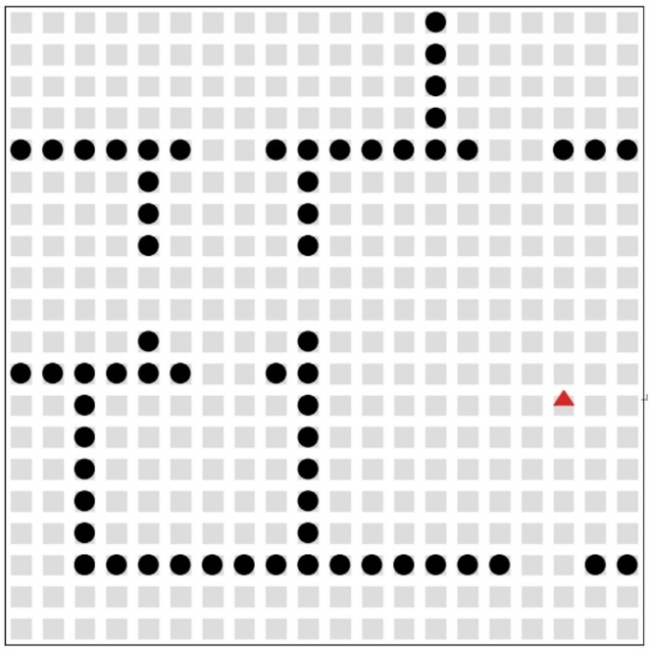
Projektanalyse – Folie 10
Ergebnis
Literatur
Special
Kein Unterschied
Max. 2 Felder
Im Laufe der Simulation legalisiert
Widerspricht Literatur
Weitere Untersuchungen nötig
Manuell erstellte Karte (Special)
Nachahmung der Vorlage
„Wohnungs“-Idee
18
Notes:
In der Literatur ist das Sichtfeld(Distanz/Radius) der Agenten wesentlich größer ist
Robot Type - Grid Größe - Anzahl der Roboter – Sichtweite des Roboters (Radius) – Sichtfeld in Grad (Angle) – Gewichtungsfaktor Frontiergröße

Slide 21






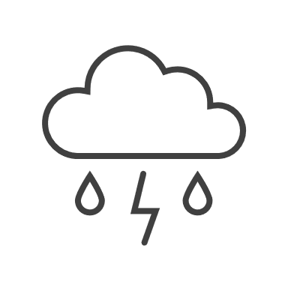



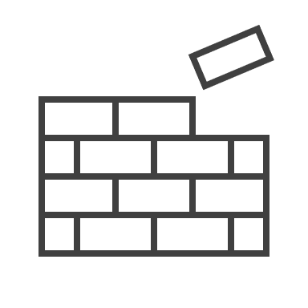

Projektanalyse – Folie 10
Herausforderungen
Viele aktuelle Multiagentensysteme basieren auf dem Ansatz einer Kontrollinstanz
Umstellung nur über längeren Zeitraum
Forschungsergebnisse nur schwer auf reale Szenarien übertragbar
Beispiele:
Unterschiedliche Untergründe
Variierende Wetterbedingungen
Kommunikationsqualität
Bewegliche Hindernisse
19

Slide 22





Projektanalyse – Folie 10
Aktuelle Forschung
Integration und Entwicklung von MAS
Erweiterung agentenorientierter Programmiersprachen
Debugging- und Verifikationstechniken
Model Checking
Effizientere Kommunikation und Kooperation
Kommunikationsstrategien
Zusammenarbeit von Agenten
Multi-Agent Reinforcement Learning
Deep Reinforcement Learning
Modellierung komplexer Aufgaben
Steuerung von Roboterschwärmen
Reinforcement Learning
Verbesserung von Lern- und Entscheidungsfähigkeiten
20

Slide 23
Projektanalyse – Folie 3
Projektabschluss
Idee
TECHNISCHE UMSETZTUNG
SIMULATION
ERGEBNISSE
AUSSICHT
Anzahl Roboter
Grid-Größe
Roboter Algorithmen Sichtweite
Sichtfeld
Seed
Faktor Distanz
Faktor Länge
Kooperations-strategien
Realistischere Sensorik & Kommunikation
Deep Reinforcement Learning
MAS
Random vs. Frontierbased
Erhöhte Effizienz
Geringere Streuung
Zeitersparnis
Python
Mesa Framework
21

Slide 24

Vielen Dank für Ihre Aufmerksamkeit Wir freuen uns auf Ihre Fragen und den gemeinsamen Austausch

